Slide 1






Khởi động

Slide 2
Thứ… ngày… tháng… năm…
TIẾNG VIỆT
Chủ điểm: Những trải nghiệm thú vị
Bài 20 – Tiết 4
Luyện tập: Viết đoạn văn tả ngôi nhà của mình

Slide 3

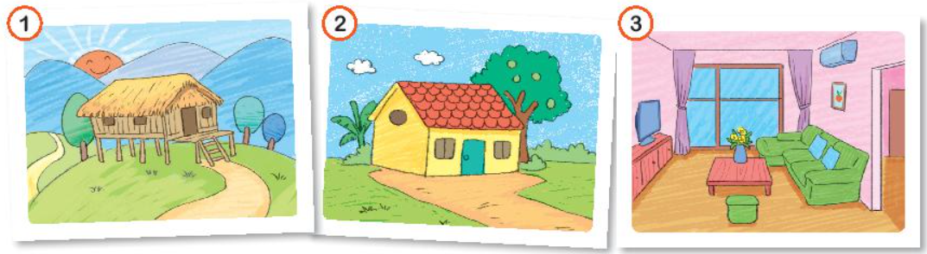
1. Quan sách tranh, nêu đặc điểm của sự vật trong mỗi tranh.
THẢO LUẬN NHÓM 2
Gợi ý:
- Ngôi nhà trong tranh thuộc loại nhà gì?
- Ngôi nhà đó có những đặc điểm gì nổi bật? (hình dạng, màu sắc, cảnh vật xung quanh,…)
- Em có cảm nghĩ gì khi quan sát ngôi nhà đó?

Slide 4
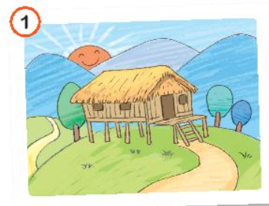

1. Quan sách tranh, nêu đặc điểm của sự vật trong mỗi tranh.
Gợi ý:
- Ngôi nhà trong tranh thuộc loại nhà gì?
- Ngôi nhà đó có những đặc điểm gì nổi bật? (hình dạng, màu sắc, cảnh vật xung quanh,…)
- Em có cảm nghĩ gì khi quan sát ngôi nhà đó?
Tranh 1
+ Ngôi nhà trong tranh là nhà sàn
+ Ngôi nhà được xây bằng gỗ, tre, nứa,…
+ Xung quanh là đồi núi trập trùng.
+ Đây là ngôi nhà của những người sống ở vùng núi.

Slide 5
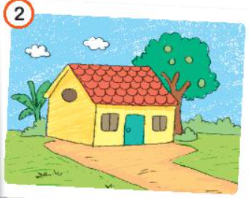
1. Quan sách tranh, nêu đặc điểm của sự vật trong mỗi tranh.
Gợi ý:
- Ngôi nhà trong tranh thuộc loại nhà gì?
- Ngôi nhà đó có những đặc điểm gì nổi bật? (hình dạng, màu sắc, cảnh vật xung quanh,…)
- Em có cảm nghĩ gì khi quan sát ngôi nhà đó?
Tranh 2:
+ Ngôi nhà trong bức tranh là ngôi nhà cấp bốn ở vùng nông thôn.
+ Ngôi nhà được sơn tường màu vàng, mái ngói đỏ tươi.
+ Xung quanh ngôi nhà là cây cối, vườn tược.
+ Bức tranh về ngôi nhà này đem lại cho em cảm giác bình dị,
yên bình.

Slide 6
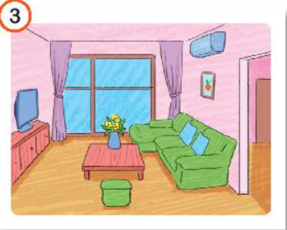
1. Quan sách tranh, nêu đặc điểm của sự vật trong mỗi tranh.
Gợi ý:
- Ngôi nhà trong tranh thuộc loại nhà gì?
- Ngôi nhà đó có những đặc điểm gì nổi bật? (hình dạng, màu sắc, cảnh vật xung quanh,…)
- Em có cảm nghĩ gì khi quan sát ngôi nhà đó?
Tranh 3:
+ Ngôi nhà trong tranh là ngôi nhà ở thành phố
+ Ngôi nhà có những thiết bị hiện đại như ti vi màn hình phẳng, điều hòa,…
+ Tường của ngôi nhà được sơn màu hồng.
+ Ngôi nhà này mang lại cho em cảm giác tiện nghi.

Slide 7

2. Viết đoạn văn tả ngôi nhà của em.
Gợi ý:
a. Giới thiệu về ngôi nhà
- Nhà em ở đâu?
- Gia đình em ở đó từ khi nào?
b. Tả bao quát về ngôi nhà
- Hình dạng
- Cảnh vật xung quanh
c. Đặc điểm nổi bật của ngôi nhà
- Bên ngoài (mái, tường, vách, cửa sổ, cửa ra vào,…)
- Bên trong (phòng bếp, phòng khách, đồ đạc,…)
d. Nêu tình cảm của em với ngôi nhà

Slide 8


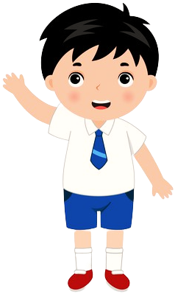





TRÌNH BÀY
NHẬN XÉT

Slide 9

3. Trao đổi đoạn văn của em với bạn, chỉnh sửa và bổ sung ý hay.

Slide 10



VẬN
DỤNG

Slide 11


Vẽ ngôi nhà em yêu thích. Viết 2 - 3 câu giới thiệu bức tranh của em.
Đây là ngôi nhà mà em yêu thích. Ngôi nhà đơn giản nhưng ấm cúng. Hàng ngày được đón ánh nắng mặc trời rực rỡ.

Slide 12

Bao quát
Giới thiệu ngôi nhà
SƠ ĐỒ TƯ DUY
Tả ngôi nhà của em
Hình dáng
Địa điểm
Thời gian ở
Cảnh vật xung quanh
Cảm xúc của em
Bên ngoài
Đặc điểm
Bên trong

Slide 13



Về nhà

Slide 14
TẠM BIỆT VÀ HẸN GẶP LẠI

